Slide 1





Giáo án điện tử
MÔN TIN HỌC
LỚP 5
GV: Vũ Thị Dịu

Slide 2

ÔN bài cũ
Để chèn video vào bài trình chiếu, em thực hiện các thao nào?
Nháy vào thẻ Insert, chọn Video rồi chọn tiếp Video on My PC.....

Slide 3



Chủ đề III
THIẾT KẾ BÀI TRÌNH CHIẾU
Bài 5:
Đặt thông số chung cho các trang trình chiếu

Slide 4

Bài 5:
Đặt thông số chung cho các trang trình chiếu
MỤC TIÊU BÀI HỌC
- Lựa chọn được phông chữ thích hợp trong các trang trình chiếu;
- Lựa chọn được màu nền cho các trang trình chiếu;
- Đặt hình thức chung cho các trang trình chiếu, như hình minh họa, số trang

Slide 5
A. HoẠT ĐỘNG CƠ BẢN
1. Trang mẫu (Slide Master) là gì?
Trang mẫu (Slide Master) là công cụ hữu hiệu giúp em chỉ cần thiết kế một lần cho tất cả các trang trình chiếu như phông chữ, cỡ chữ, màu chữ, hiệu ứng…

Slide 6
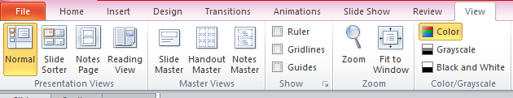
2. Tạo trang mẫu
Nháy vào thẻ View
rồi chọn chức năng Slide Master.

Slide 7
A. HoẠT ĐỘNG CƠ BẢN
3. Điều chỉnh thông số cho trang mẫu

Slide 8
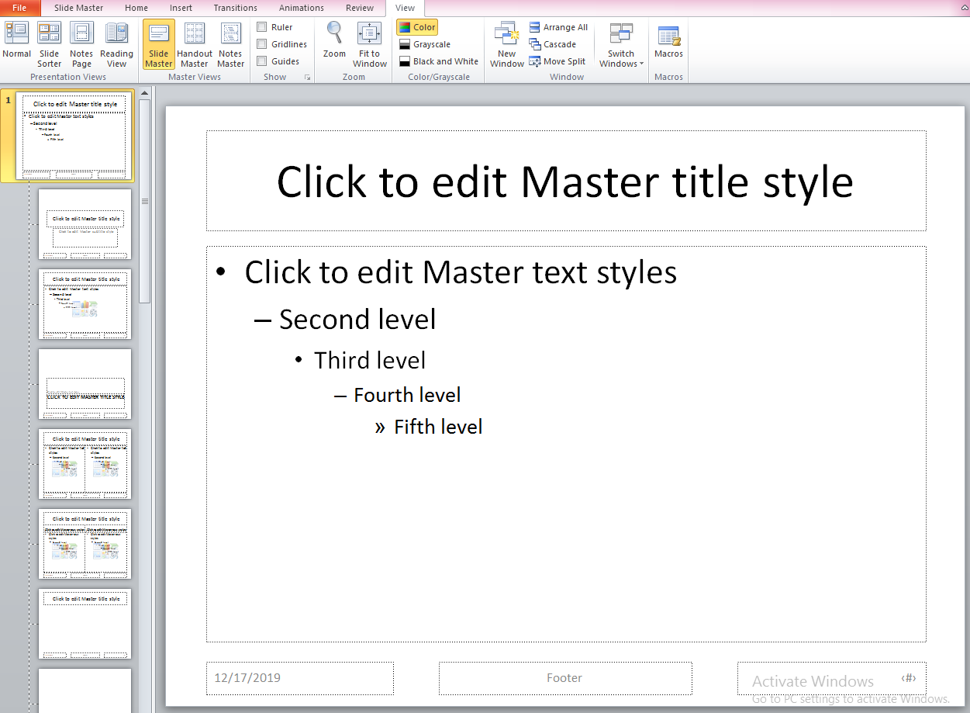
3. Điều chỉnh thông số cho trang mẫu
a. Sau khi chọn Slide Master, màn hình sẽ xuất hiện trang trình chiếu số 1 (trang mẫu) bao gồm các phần nào?
Tiêu đề trang trình chiếu
Nội dung trang trình chiếu
Các thông tin ở cuối trang: số trang, ngày tháng…

Slide 9
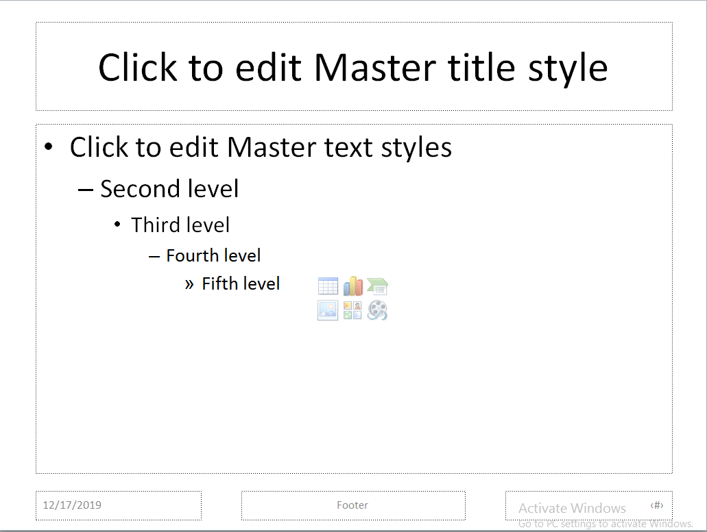
3. Điều chỉnh thông số cho trang mẫu
Điều chỉnh thông số trong trang mẫu.
Điều chỉnh dòng tiêu đề
Điều chỉnh dòng nội dung
Điều chỉnh số trang

Slide 10
3. Điều chỉnh thông số cho trang mẫu
b. Lần lượt điều chỉnh thông số về tiêu đề, nội dung, số trang, màu nền trang mẫu.
Chẳng hạn:
- Tiêu đề và nội dung đều dùng phông Tahoma, màu xanh dương.
- Chọn nền cho trang mẫu.

Slide 11
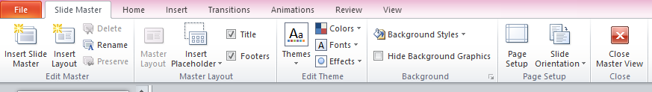
3. Điều chỉnh thông số cho trang mẫu
b. Lần lượt điều chỉnh thông số về tiêu đề, nội dung, số trang, màu nền trang mẫu.
- Để kết thúc các thao tác với trang mẫu, em hãy nháy
chuột chọn Close Master View

Slide 12
Ô cửa bí mật
A
B
1
2
3
1
2
3
4
5
1
2
3
4
5
4
5
6

Slide 13

Ô số 1
Câu 1: Để tạo trang mẫu, em thực hiện các bước nào sau đây?
A. Vào thẻ Insert – Master
B. Vào thẻ View – Slide Master
C. Vào thẻ Insert – Slide Master
D. Vào thẻ Format – Slide Master

Slide 14
Ô số 2
Câu 2: Để thêm trang trình chiều mới, em thực hiện các bước ?
A. Trong thẻ Home, chọn Shape Fill.
B. Trong thẻ Insert, chọn Picture.
C. Trong thẻ Home, chọn New Slie.
D. Trong thẻ Insert, chọn Shapes.

Slide 15
Ô số 3
Câu 3: Sau khi đã chọn Slide Master, nội dung nào có thể điều chỉnh được?
A. Tiêu đề.
B. Nội dung.
C. Số trang.
D. Tiêu đề, nội dung, số trang, ngày tháng….

Slide 16
Ô số 4
Bạn thât may mắn
Cả lớp thưởng bạn tràng pháo tay

Slide 17




Ô số 5
Câu 5: Để chèn số trang vào trang trình chiếu, em chọn công cu?
A. .
C. .
B. .
D. .

Slide 18



Ô số 6
Câu 6: Để kết thúc các thao tác với trang mẫu, e nháy chuột chọn công cụ nào?
A. .
C. .
B. .
D. .

Slide 19










Chúc các em chăm ngoan - học giỏi

